Slide 1


МИНИСТЕРСТВО ТУРИЗМА
ТВЕРСКОЙ ОБЛАСТИ
О реализации государственной программы Тверской области «Развитие туристской индустрии в Тверской области»
на 2018-2023 годы
г. Тверь
17 апреля 2019 года

Slide 2
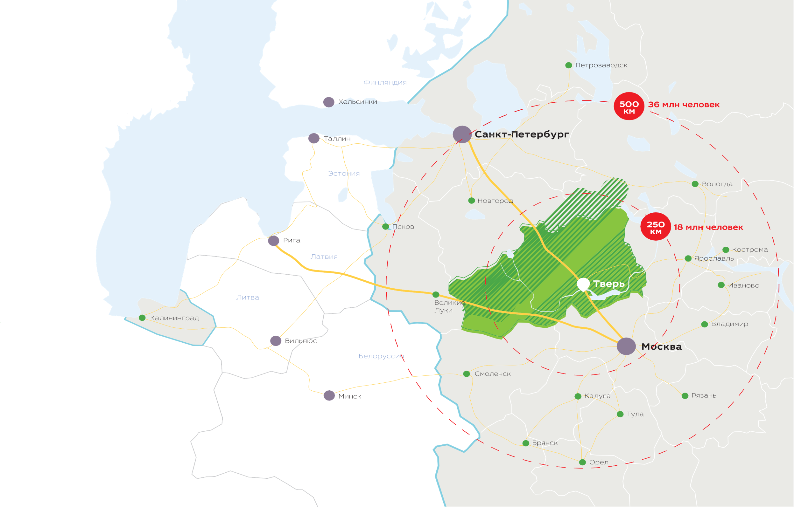
ТУРИСТСКАЯ ИНДУСТРИЯ ТВЕРСКОЙ ОБЛАСТИ
247
отелей, загородных баз и гостиничных комплексов
29
региональных туроператорских компаний
Более 11 000
исторических памятников
и объектов культурного наследия
Более 200
туристических агентств
Более 400
действующих храмов и монастырей
120
аттестованных экскурсоводов
Более 170 музеев
и музейно-культурных центров

Slide 3
СРАВНЕНИЕ ТУРИСТСКОГО ПОТОКА В РЕГИОНАХ ЦФО РФ
2018 ГОД
млн чел.
№ п/п | Наименование субъекта РФ | Объём турпотока
1 | Москва | 23,5
2 | Московская область | 15,0
3 | Владимирская область | 5,0
4 | Ярославская область | 4,1
5 | Калужская область | 2,5
6 | Тверская область | 1,5
7 | Рязанская область | 1,5
8 | Ивановская область | 1,3
№ п/п | Наименование субъекта РФ | Объём турпотока
9 | Белгородская область | 1,0
10 | Костромская область | 1,0
11 | Тамбовская область | 0,9
12 | Тульская область | 0,7
13 | Воронежская область | 0,6
14 | Брянская область | 0,6
15 | Орловская область | 0,3
16 | Смоленская область | 0,3
* отсутствуют данные по Курской и Липецкой областям
Notes:
3

Slide 4
ЦЕЛИ ГОСПРОГРАММЫ «РАЗВИТИЕ ТУРИСТСКОЙ ИНДУСТРИИ В ТВЕРСКОЙ ОБЛАСТИ» НА 2018-2023 ГОДЫ
Цель 1
Создание на территории Тверской области комфортной туристской среды, направленной на повышение конкурентоспособности региона на туристском рынке
Увеличение туристского потока в регион
Увеличение числа мест в гостиницах и иных средствах размещения
Использование туризма как инструмента развития территорий Тверской области, создания рабочих мест и комфортной среды
Цель 2
Увеличение поступлений в консолидированный бюджет Тверской области
от деятельности гостиниц и предприятий общественного питания
Увеличение рабочих мест в индустрии туризма региона

Slide 5
СТРУКТУРА ГОСПРОГРАММЫ
млн руб.
№ п/п | НАИМЕНОВАНИЕ ПОДПРОГРАММЫ | 2018 | 2019 | 2020 | 2021 | 2022 | 2023
 | ВСЕГО на реализацию Госпрограммы | 213,5 | 502,8 | 462,7 | 701,3 | 640,9 | 134,6
1 | Подпрограмма 1 «Расширение спектра и повышение качества туристского продукта Тверской области» | 45,5 | 66,8 | 63,5 | 61,9 | 70,8 | 70,8
2 | Подпрограмма 2 «Продвижение туристских ресурсов Тверской области» | 19,8 | 16,2 | 16,0 | 16,0 | 16,0 | 16,0
3 | Подпрограмма 3 «Развитие туристской инфраструктуры в Тверской области», в том числе: | 123,8 | 392,0 | 355,4 | 595,6 | 526,3 | 20,0
 | за счет средств из федерального бюджета | 87,8 | 330,8 | 300,0 | 500,0 | 425,3 | - *
4 | Обеспечивающая подпрограмма | 24,4 | 27,8 | 27,8 | 27,8 | 27,8 | 27,8
* В настоящее время финансирование не определено
Notes:
5

Slide 6

РАСШИРЕНИЕ СПЕКТРА И ПОВЫШЕНИЯ КАЧЕСТВА ТУРИСТСКОГО ПРОДУКТА ТВЕРСКОЙ ОБЛАСТИ
ПОДПРОГРАММА 1
4 задачи
35 ключевых мероприятий
Финансирование
2018 г.
45,54 млн руб.
Задача 4.
Создание условий для формирования комплексного туристского продукта
36,2 млн руб.
Задача 2.
Развитие кадрового потенциала туриндустрии
0,5 млн руб.
Задача 1.
Создание условий для развития и повышения эффективности функционирования объектов туриндустрии
0,04 млн руб.
Задача 3.
Создание условий для развития объектов туристского показа
8,8 млн руб.
Notes:
6

Slide 7
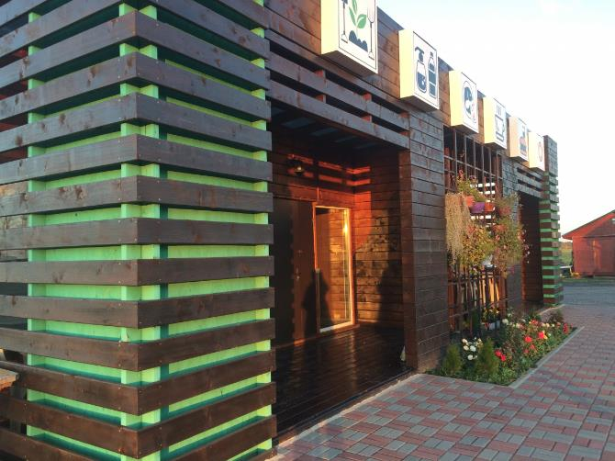
ПОДПРОГРАММА 1. ОСНОВНЫЕ РЕЗУЛЬТАТЫ ЗА 2018 ГОД
НА СОЗДАНИЕ ОБЪЕКТОВ ТУРИСТСКОГО ПОКАЗА И ИНФРАСТРУКТУРЫ ПРЕДОСТАВЛЕНЫ:
3 МУНИЦИПАЛЬНЫМ ОБРАЗОВАНИЯМ МЕЖБЮДЖЕТНЫЕ ТРАНСФЕРТЫ –
3 646,2 МЛН РУБЛЕЙ
15 ЮРИДИЧЕСКИМ ЛИЦАМ
И ИП ГРАНТЫ -
5 119,8 МЛН РУБЛЕЙ
Новый объект турпоказа - «Музей лягушки», 182 км. трассы М-9, Зубцовский район
Notes:
7

Slide 8
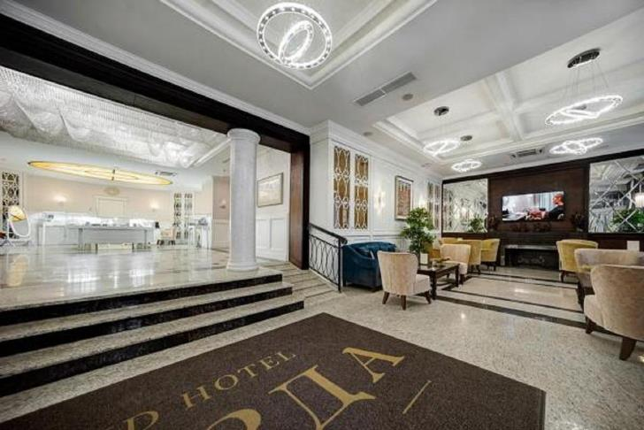
ПОДПРОГРАММА 1. ОСНОВНЫЕ РЕЗУЛЬТАТЫ ЗА 2018 ГОД
(продолжение)
20 ОТЕЛЕЙ
ПРОШЛИ
КЛАССИФИКАЦИЮ
2 ОТЕЛЯ ПОЛУЧИЛИ СУБСИДИЮ НА КЛАССИФИКАЦИЮ
140 РАБОТНИКОВ ОТЕЛЬНОЙ СФЕРЫ ПРОШЛИ ОБУЧЕНИЕ
Гранд Отель «Звезда» 4*, г. Тверь
Notes:
8

Slide 9
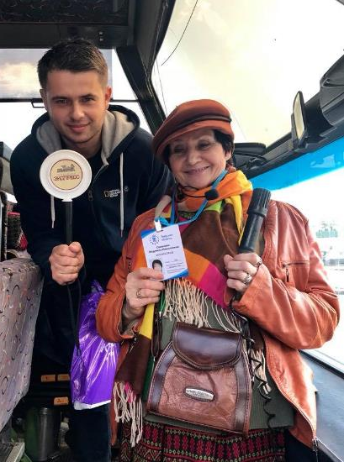
ПОДПРОГРАММА 1. ОСНОВНЫЕ РЕЗУЛЬТАТЫ ЗА 2018 ГОД
(продолжение)
120 ЭКСКУРСОВОДОВ АТТЕСТОВАНЫ
86 ЭКСКУРСОВОДОВ
И
ГИДОВ-ПЕРЕВОДЧИКОВ ПОВЫСИЛИ КВАЛИФИКАЦИЮ
Аттестованный экскурсовод Соколова Л. Н.
Notes:
9

Slide 10
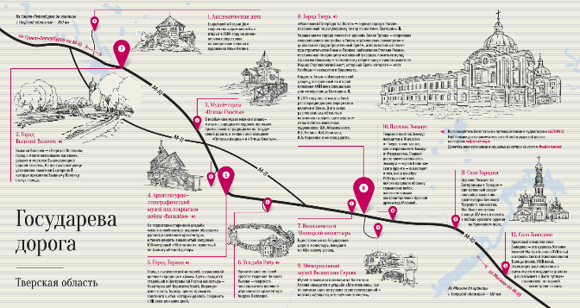
ПОДПРОГРАММА 1. ОСНОВНЫЕ РЕЗУЛЬТАТЫ ЗА 2018 ГОД
(продолжение)
РАЗРАБОТАНЫ И ОПУБЛИКОВАНЫ НА WELCOMETVER.RU
35 ТУРИСТСКИХ МАРШРУТОВ, В Т.Ч.
3 БРЕНДОВЫХ МАРШРУТА
15 НОВЫХ ОБЪЕКТОВ ТУРИСТИЧЕСКОГО ПОКАЗА ВКЛЮЧЕНЫ
В МАРШРУТЫ
Рекламный буклет туристического маршрута «Государева дорога»
Notes:
10

Slide 11
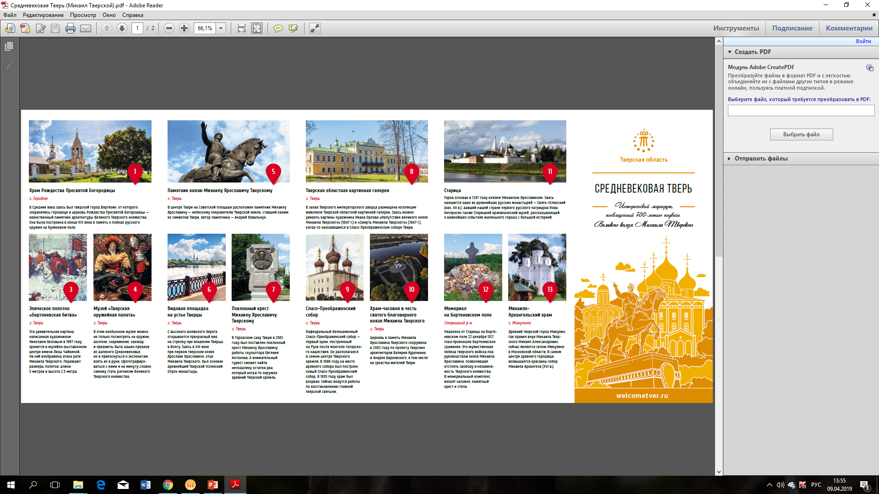
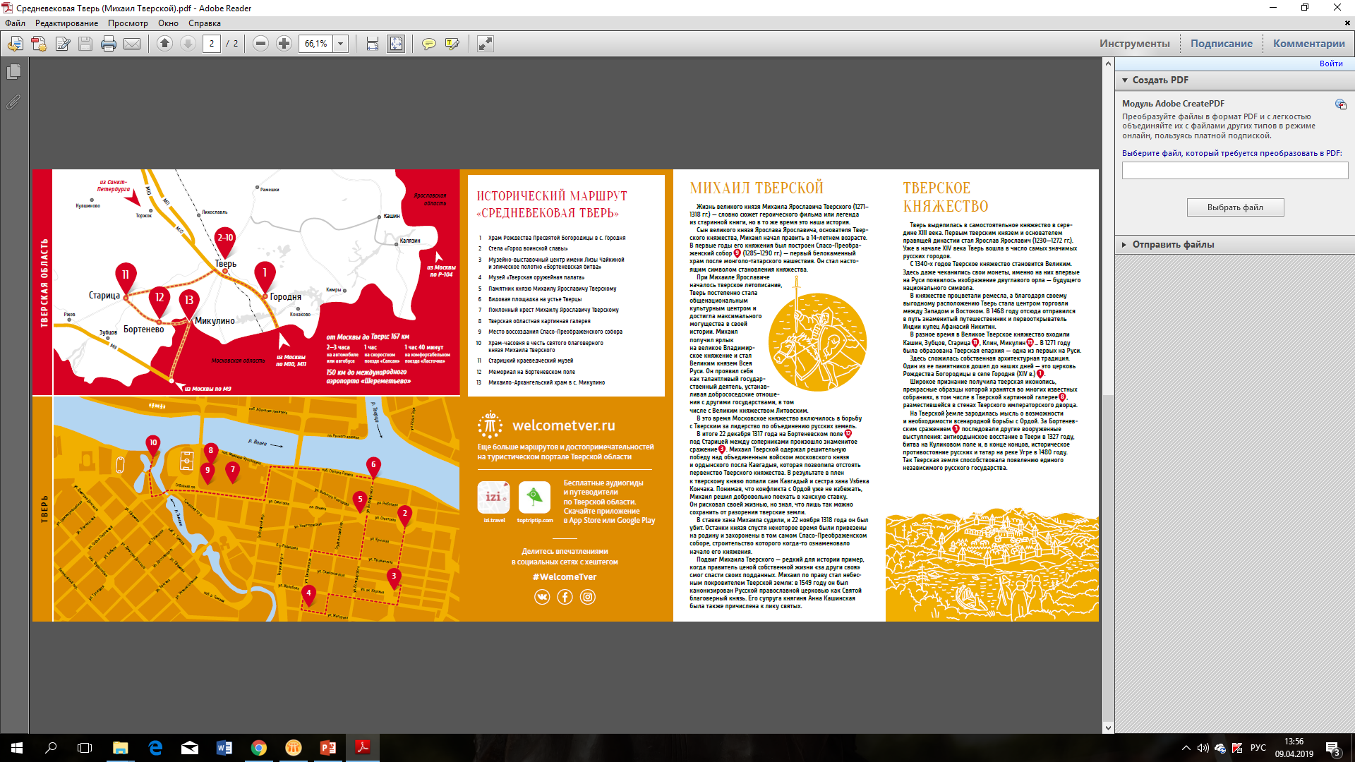
ПОДПРОГРАММА 1. ОСНОВНЫЕ РЕЗУЛЬТАТЫ ЗА 2018 ГОД
(продолжение)
МАРШРУТ
«СРЕДНЕВЕКОВАЯ ТВЕРЬ» ОТМЕЧЕН
СПЕЦИАЛЬНЫМ ДИПЛОМОМ «ЛУЧШАЯ ИДЕЯ ТУРИСТИЧЕСКОГО МАРШРУТА»
ВСЕРОССИЙСКОЙ ТУРИСТИЧЕСКОЙ
ПРЕМИИ
«МАРШРУТ ГОДА»
МАРШРУТЫ РЕГИОНАЛЬНЫХ ТУРИСТСКИХ КОМПАНИЙ:
«РЖЕВСКИЙ РУБЕЖ: ХОЛМЕЦ» - ГРАН ПРИ;
«ТРИ СКАЗКИ ИЗ ЛИХОСЛАВЛЯ» - 3 МЕСТО
Рекламный буклет туристического маршрута «Средневековая Тверь»
Notes:
11

Slide 12
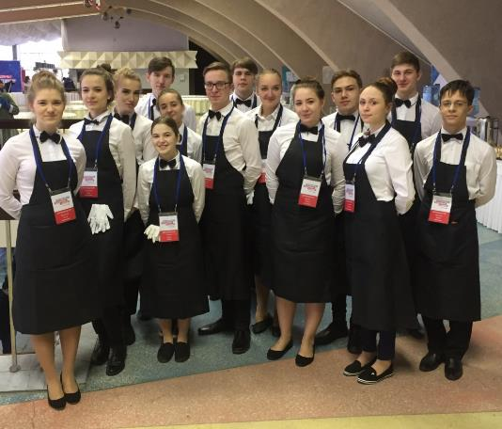
ПОДПРОГРАММА 1. ОСНОВНЫЕ РЕЗУЛЬТАТЫ ЗА 2018 ГОД
(продолжение)
ТВЕРСКОЙ
КОЛЛЕДЖ СЕРВИСА И ТУРИЗМА:
УВЕЛИЧЕНА ПРАКТИЧЕСКАЯ ДЕЯТЕЛЬНОСТЬ СТУДЕНТОВ
С 30% ДО 50%
ТРИ 1 МЕСТА В КОНКУРСЕ МОЛОДЫХ ПРОФЕССИОНАЛОВ В КАТЕГОРИИ «ГОСТЕПРИИМСТВО»
ЦИКЛ ОБУЧАЮЩИХ МЕРОПРИЯТИЙ
ДЛЯ ПРЕПОДАВАТЕЛЕЙ
ОБРАЗОВАТЕЛЬНОГО КЛАСТЕРА
Команда студентов
Тверского колледжа сервиса и туризма
Notes:
12

Slide 13
ПРОДВИЖЕНИЕ ТУРИСТСКИХ РЕСУРСОВ ТВЕРСКОЙ ОБЛАСТИ
ПОДПРОГРАММА 2
2 задачи
12 ключевых мероприятий
Финансирование
2018 г.
19,8 млн руб.
Задача 1.
Продвижение на рынке
самодеятельного туризма
13,2 млн руб.
Задача 2.
Продвижение на рынке
организованного туризма
6,6 млн руб.
Notes:
13

Slide 14
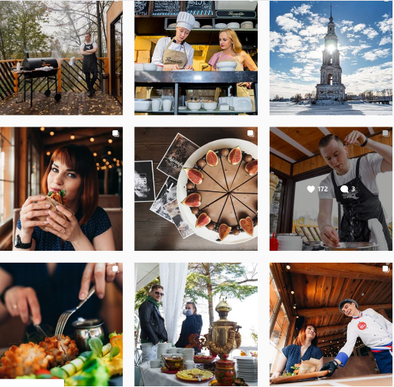
ПОДПРОГРАММА 2. ОСНОВНЫЕ РЕЗУЛЬТАТЫ ЗА 2018 ГОД
WELCOMETVER.RU
ВОШЕЛ В ТОП-10 ТУРИСТИЧЕСКИХ ПОРТАЛОВ РЕГИОНОВ РОССИИ
(ОЦЕНКА МЕДИАХОЛДИНГА «ОТДЫХ В РОССИИ»)
10 МЛН.КОНТАКТОВ – СУММАРНЫЙ ОХВАТ ПОТЕНЦИАЛЬНЫХ ТУРИСТОВ ВСЕМИ КАНАЛАМИ КОММУНИКАЦИИ
БОЛЕЕ 10 ТЫСЯЧ ВИРТУАЛЬНЫХ ПОЛЬЗОВАТЕЛЕЙ В ОФИЦИАЛЬНЫХ ГРУППАХ В СОЦСЕТЯХ
# WELCOMETVER
Фото из официальной группы Welcometver (Instagram)
Notes:
14

Slide 15
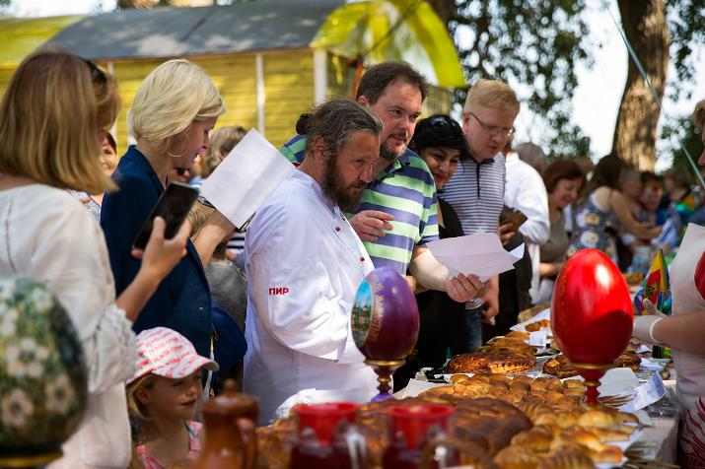
ПОДПРОГРАММА 2. ОСНОВНЫЕ РЕЗУЛЬТАТЫ ЗА 2018 ГОД
(продолжение)
40 МЕРОПРИЯТИЙ ВОШЛИ В КАЛЕНДАРЬ СОБЫТИЙ
ТВЕРСКОЙ ОБЛАСТИ
КАЛЕНАДАРЬ СОБЫТИЙ ЗАНЯЛ 1 МЕСТО В НАЦИОНАЛЬНОЙ ПРЕМИИ В ОБЛАСТИ СОБЫТИЙНОГО ТУРИЗМА
RUSSIAN EVENT AWARDS
Гастрономический фестиваль «Селигерский рыбник», г. Осташков
Notes:
15

Slide 16
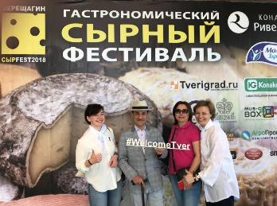
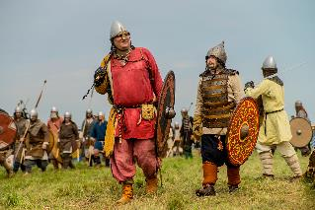
РЕЙТИНГ РЕГИОНОВ ПО ИТОГАМ
НАЦИОНАЛЬНОЙ ПРЕМИИ В ОБЛАСТИ СОБЫТИЙНОГО ТУРИЗМА
RUSSIAN EVENT AWARDS 2018 ГОДА
1 место Республика Татарстан
2 место Свердловская область
3 место Тверская область
4 место Ульяновская область
5 место Иркутская область
6 место Нижегородская область
7 место Владимирская область
8 место Московская область
9 место Кировская область
10 место Самарская область
7 СОБЫТИЙ РЕГИОНА ЗАНЯЛИ ПРИЗОВЫЕ МЕСТА
Конаковский район
Исторический фестиваль «Былинный берег-2018», г. Кимры
Notes:
16

Slide 17
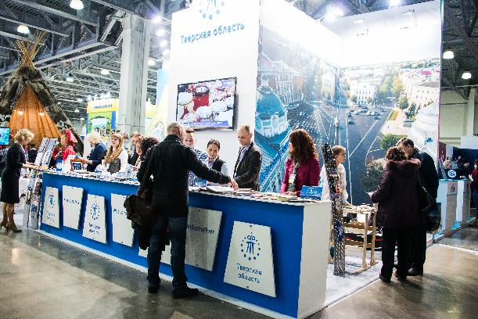
ПОДПРОГРАММА 2. ОСНОВНЫЕ РЕЗУЛЬТАТЫ ЗА 2018 ГОД
(продолжение)
8 ПРОФЕССИОНАЛЬНЫХ ТУРИСТИЧЕСКИХ ВЫСТАВОК
11 ИНФОРМАЦИОННЫХ ТУРОВ ДЛЯ ФЕДЕРАЛЬНЫХ И РЕГИОНАЛЬНЫХ ТУРОПЕРАТОРОВ
И
TRAVEL - БЛОГЕРОВ
4 ПРОМО РОЛИКА
Работа стенда Тверской области на выставке
«Интурмаркет-2018», г. Москва
Notes:
17

Slide 18
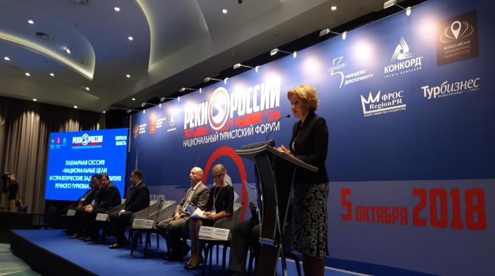
ПОДПРОГРАММА 2. ОСНОВНЫЕ РЕЗУЛЬТАТЫ ЗА 2018 ГОД
(продолжение)
НАЦИОНАЛЬНЫЙ
ТУРИСТСКИЙ ФОРУМ
«РЕКИ РОССИИ»:
600 УЧАСТНИКОВ
РЕГИОНАЛЬНЫЙ ЭТАП ВСЕРОССИЙСКОЙ ПРЕМИИ
«МАРШРУТ ГОДА» В ЦФО
ПРЕЗЕНТОВАНА И ПОДДЕРЖАНА ВИЦЕ-ПРЕМЬЕРОМ ПРАВИТЕЛЬСТВА РФ О.Ю.ГОЛОДЕЦ КОНЦЕПЦИЯ КЛАСТЕРА
«ВОЛЖСКОЕ МОРЕ»
V Национальный туристский форум «Реки России»,
Завидово, Конаковский район
Notes:
18

Slide 19
РАЗВИТИЕ ТУРИСТСКОЙ ИНФРАСТРУКТУРЫ В ТВЕРСКОЙ ОБЛАСТИ
ПОДПРОГРАММА 3
4 задачи
16 ключевых мероприятий
Финансирование
2018 г.
123,8 млн руб.
Задача 2.
Создание инфраструктуры по наиболее значимым направлениям развития туризма
Задача 1.
Создание привлекательной среды для туристов
Задача 3.
Создание благоприятного финансово-экономического климата для инвестирования в туристскую инфраструктуру
123,8 млн руб.
Задача 4.
Создание кластера круизного туризма и отдыха
«Волжское море»
Notes:
19

Slide 20
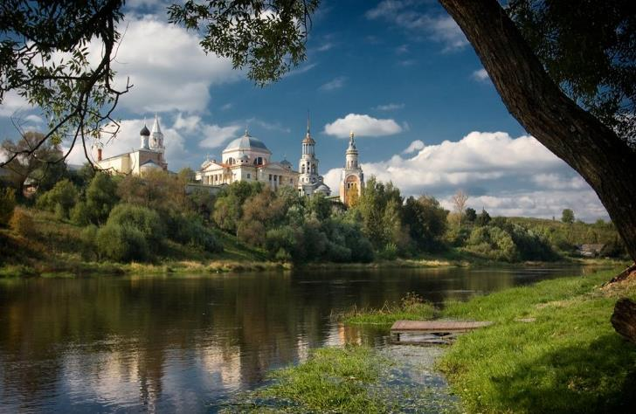
ПОДПРОГРАММА 3. ОСНОВНЫЕ РЕЗУЛЬТАТЫ ЗА 2018 ГОД
РАЗРАБОТАНА
МОДУЛЬНАЯ ПРОГРАММА РАЗВИТИЯ ТУРИЗМА
ДЛЯ МУНИЦИПАЛЬНЫХ ОБРАЗОВАНИЙ
36 МУНИЦИПАЛИТЕТОВ ПРИНЯЛИ ПРОГРАММУ/ПОДПРОГРАММУ РАЗВИТИЯ ТУРИЗМА
Новоторжский Борисоглебский монастырь, г. Торжок
Notes:
20

Slide 21
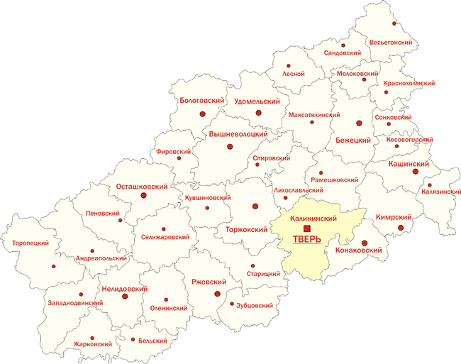
МУНИЦИПАЛЬНЫЕ ПРОГРАММЫ/ПОДПРОГРАММЫ
РАЗВИТИЯ ТУРИЗМА
 | Приняты программы
 | Приняты подпрограммы
 | Программы не предусмотрены

Slide 22
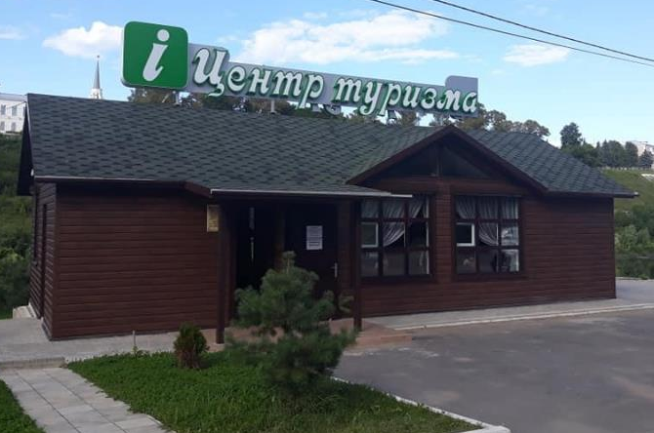
ПОДПРОГРАММА 3. ОСНОВНЫЕ РЕЗУЛЬТАТЫ ЗА 2018 ГОД
(продолжение)
ПЕРВЫЙ ЧАСТНЫЙ ТИЦ ОТКРЫТ
В ГОРОДЕ РЖЕВЕ
КАК ЧАСТЬ ИНФРАСТРУКТУРЫ
К СОЗДАНИЮ РЖЕВСКОГО МЕМОРИАЛА СОВЕТСКОМУ СОЛДАТУ
Notes:
22

Slide 23
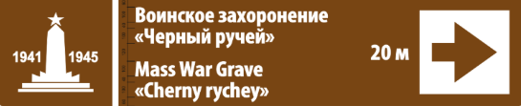
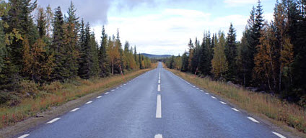
ПОДПРОГРАММА 3. ОСНОВНЫЕ РЕЗУЛЬТАТЫ ЗА 2018 ГОД (продолжение)
УСТАНОВЛЕНО 202 ЗНАКА ТУРИСТСКОЙ НАВИГАЦИИ
АТЛАС
ТУРИСТСКИХ ДОРОГ
ОТРЕМОНТИРОВАНО 126 КМ ДОРОГ ПО ТУРИСТИЧЕСКИМ НАПРАВЛЕНИЯМ
Notes:
23

Slide 24
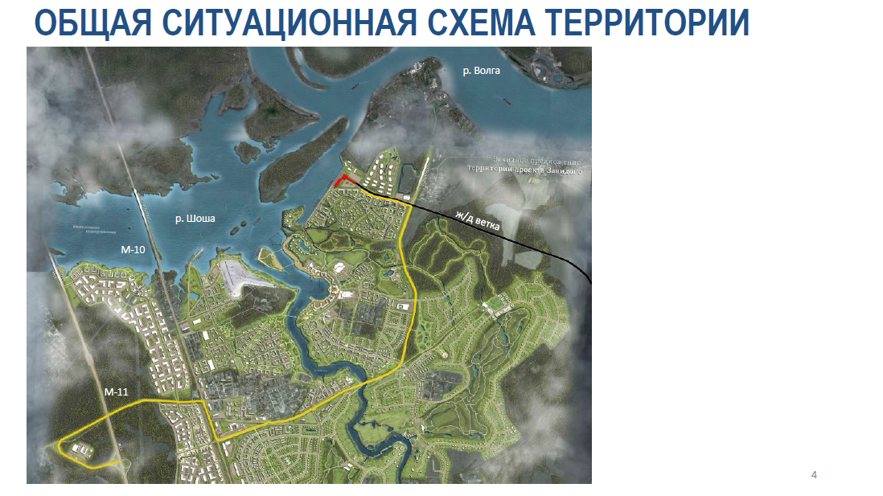

ПОДПРОГРАММА 3. ОСНОВНЫЕ РЕЗУЛЬТАТЫ ЗА 2018 ГОД
(продолжение)
ТУРИСТСКО-РЕКРЕАЦИОННЫЙ КЛАСТЕР
«ВОЛЖСКОЕ МОРЕ» ВОШЕЛ В ПОДПРОГРАММУ «ТУРИЗМ» ГОСУДАРСТВЕННОЙ ПРОГРАММЫ РФ «РАЗВИТИЕ КУЛЬТУРЫ И ТУРИЗМА»
ПО ИТОГАМ ЭКСПЕРТНОЙ ОЦЕНКИ ЗАНЯЛ 1 МЕСТО СРЕДИ 69 ПРОЕКТОВ
Notes:
24

Slide 25
РЕЗУЛЬТАТЫ ПО ИТОГАМ ДЕЯТЕЛЬНОСТИ В 2018 ГОДУ
Notes:
25

Slide 26
РЕЗУЛЬТАТЫ ПО ИТОГАМ ДЕЯТЕЛЬНОСТИ В 2018 ГОДУ (продолжение)
Notes:
26

Slide 27
РЕЗУЛЬТАТЫ ПО ИТОГАМ ДЕЯТЕЛЬНОСТИ В 2018 ГОДУ (продолжение)
*В показатели планового периода (2020-2023) планируется внести изменения
Notes:
27

Slide 28
РЕЗУЛЬТАТЫ ПО ИТОГАМ ДЕЯТЕЛЬНОСТИ В 2018 ГОДУ (продолжение)
Notes:
28

Slide 29
УЧАСТИЕ В ФЕДЕРАЛЬНЫХ ПРОГРАММАХ ПО ТУРИЗМУ
2019-2023
ЗАПЛАНИРОВАННО ПРИВЛЕЧЕНИЕ СРЕДСТВ ИЗ ФЕДЕРАЛЬНОГО БЮДЖЕТА
1 556,1 МЛН РУБЛЕЙ
ПЛАНИРУЕТСЯ РЕАЛИЗОВАТЬ – 12 ОБЪЕКТОВ ОБЕСПЕЧИВАЮЩЕЙ ИНФРАСТРУКТУРЫ
ВСЕГО РЕГИОНОВ-УЧАСТНИКОВ В ГОСПРОГРАММЕ – 22,
ИЗ НИХ РЕГИОНЫ ЦФО - 2
2015-2018
ПРИВЛЕЧЕНО СРЕДСТВ ИЗ ФЕДЕРАЛЬНОГО БЮДЖЕТА 465,4 МЛН РУБЛЕЙ
РЕАЛИЗОВАНО – 4 ОБЪЕКТА ОБЕСПЕЧИВАЮЩЕЙ ИНФРАСТРУКТУРЫ
ВСЕГО РЕГИОНОВ-УЧАСТНИКОВ В ФЦП – 38,
ИЗ НИХ РЕГИОНЫ ЦФО – 7
Notes:
29

Slide 30
«ЗОЛОТАЯ ДВАДЦАТКА»
НАЦИОНАЛЬНОГО ТУРИСТИЧЕСКОГО РЕЙТИНГА – 2018
№ п/п | Наименование субъекта РФ | Общее кол-во баллов
1 | Москва | 105
2 | Краснодарский край | 104,4
3 | Московская область (ЦФО – 1 место) | 104
4 | Санкт- Петербург | 103,7
5 | Республика Крым | 97,4
6 | Алтайский край | 92,5
7 | Свердловская область | 92,2
8 | Приморский край | 92,1
9 | Нижегородская область | 92
10 | Республика Башкортостан | 88,2
№ п/п | Наименование субъекта РФ | Общее кол-во баллов
11 | Ставропольский край | 88
12 | Республика Татарстан | 85,4
13 | Иркутская область | 83,8
14 | Пермский край | 82,2
15 | Челябинская область | 81,8
16 | Ростовская область | 81,2
17 | Новосибирская область | 81,1
18 | Тверская область (ЦФО – 2 место) | 81
19 | Тюменская область | 80,3
20 | Самарская область | 79,6
* Интегральная оценка по 10 ключевым показателям Центра информационных коммуникаций «РЕЙТИНГ», совместно с медиагруппой «Отдых в России», максимальное количество баллов 127,5
Notes:
30

Slide 31
ПРИОРИТЕТНЫЕ ЗАДАЧИ МИНИСТЕРСТВА НА 2019 ГОД
Продвижение турпродукта региона, международное и межрегиональное сотрудничество
Развитие туристско-рекреационного кластера «Волжское море»
Развитие межрегионального проекта «Государева дорога»
Поддержка муниципальных образований в реализации программ развития туризма, продвижение туристских ресурсов и проектов территорий
Сохранение существующих мер поддержки для муниципальных образований и представителей туристской индустрии
Субсидирование региональных туроператоров (детский туризм) и транспортных компаний (приобретение новых автобусов)
Развитие туристской инфраструктуры и сервисов
Подготовка и повышение квалификации кадров для сферы туризма
Поддержка проведения событийных и профессиональных мероприятий
Notes:
31

